Slide 1


键值对存储引擎发展概述
余瑞 周翔 郑媛方
10月23日

Slide 2

一、键值对存储引擎介绍
二、键值对存储引擎的发展
三、各类优化方法小结

Slide 3
键值存储引擎介绍

Slide 4
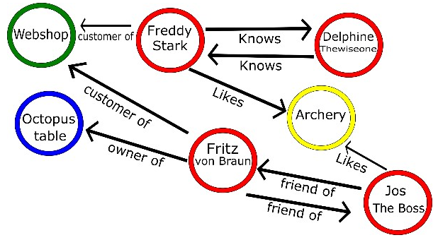
从数据库讲起
数据库可以分为关系型数据库和非关系型数据库
关系型数据库不擅长的处理：大量数据的写入
非关系型数据库主要有四种数据存储类型：
键值对存储（key-value）
文档存储（document store）
基于列的数据库（column-oriented）
图形数据库（graph database）
是最容易扩展的一种类型
且可以存储大量的数据
图形数据库

Slide 5
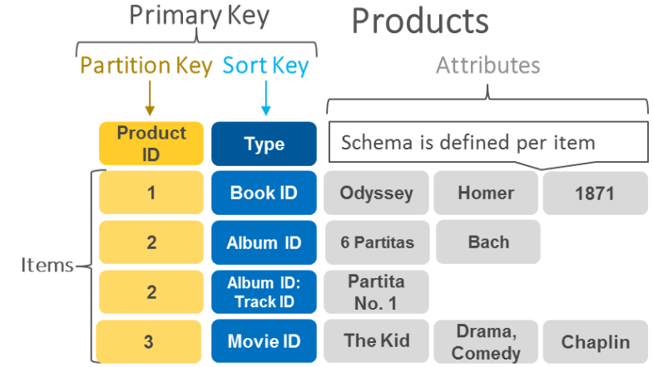
键值对存储概述
键值对存储是数据库最简单的组织形式，
基本上所有的编程语言都带有应用在内存中的键值对存储
C++STL的映射容器（map container）、Java的HashMap、Python的字典类型都是键值对存储

Slide 6
键值对存储概述
键值对存储通常都有如下接口
Get( key ): 获取之前存储于某标示符“key”之下的一些数据，或者“key”下没有数据时报错
Set( key, value ): 将“value”存储到存储空间中某标示符“key”下，使得我们可以通过调用相同的“key”来访问它。如果“key”下已经有了一些数据，旧的数据将被替换。
Delete( key ): 删除存储在“key”下的数据
基于键值对存储的典型的非关系型数据库：Bigtable
Bigtable是用于管理结构化数据的分布式存储系统，Google的许多项目都将数据存储在Bigtable中，包括网络索引，Google Earth和Google Finance
Bigtable的键有三个维度，分别是行键（row key）、列键（column key）和时间戳（timestamp）

Slide 7
键值对存储概述
通常使用两种典型的键值存储
基于B-Tree：
特点：由于其能够最大程度地减少I/O操作的数量，已广泛用于传统数据库中
应用：诸如BerkeleyDB ，Couchbase，InnoDB 和MongoDB 之类的现代键值数据库使用B+树作为其后端存储
基于LSM-Tree：
特点：旨在通过牺牲与原始B-Tree相比的读取性能来提高写入性能。
应用：例如LevelDB ，RocksDB ，SQLite4 ，Cassandra 和BigTable ，都使用LSM-tree或其变体进行键值索引
传统数据库使用B树较多，而大数据存储使用LSM树较多

Slide 8
键值对存储引擎
存储引擎和数据库不是同一个概念
数据库是跑车，那么存储引擎就是它的发动机，是核心、心脏。有了这个发动机，我们再给它包装上一系列的配件和装饰，就可以成为数据库。不过也不要小瞧了配件和装饰，做到极致那也是非常困难
接下来将论述几种经典的键值存储引擎以及最近三年发表在（顶级）会议上
通过各类优化方法得到的存储引擎，组织如下：
经典的键值存储引擎
LevelDB、RocksDB、HyperLevelDB、cLSM
PebblesDB、SLM-DB、ForestDB、SlimDB、FloDB、NVMKV
通过优化的存储引擎
特别针对HDD优化
SMRDB、SealDB、GearDB

Slide 9
键值对存储引擎的发展

Slide 10
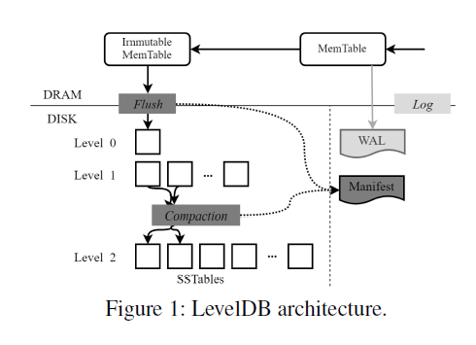
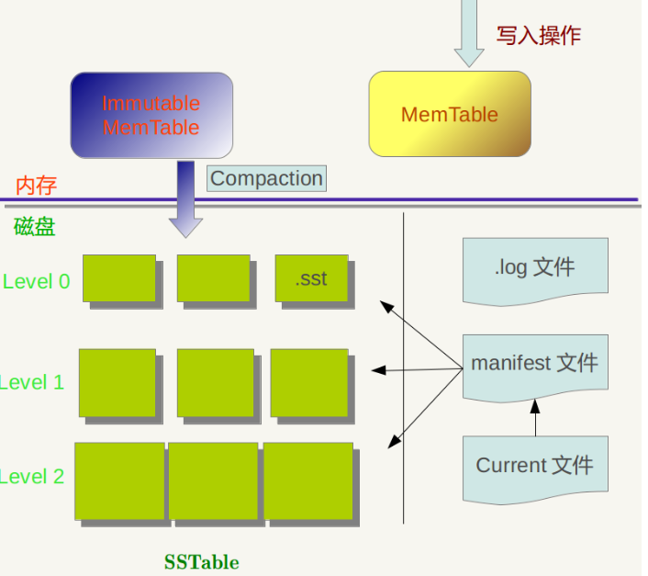
经典-LevelDB
整体结构：LevelDB是一个功能上类Redis的存储引擎，它基于内存+SSD架构，内存存储最新的修改和热数据（可理解为缓存），SSD作为全量数据的持久化存储，主要存储长时间不修改的数据和冷数据

Slide 11
经典-LevelDB
关键概念：
Memtable：内存数据结构，跳表实现，新的数据会首先写入这里；
Log文件：写Memtable前会先写Log文件，Log通过append的方式顺序写入。Log的存在使得机器宕机导致的内存数据丢失得以恢复；
Immutable Memtable：达到Memtable设置的容量上限后，Memtable会变为Immutable为之后向SST文件的归并做准备，顾名思义，Immutable Mumtable不再接受用户写入，同时会有新的Memtable生成；
SST文件：磁盘数据存储文件。分为Level 0到Level N多层，每一层包含多个SST文件；单层SST文件总量随层次增加成倍增长；文件内数据有序；Level0的SST文件由Immutable直接Dump产生，其余则由其上一层的文件和本层文件归并产生
Manifest文件： Manifest文件中记录SST文件的一些分布信息和key信息，以及其他一些需要的元信息

Slide 12
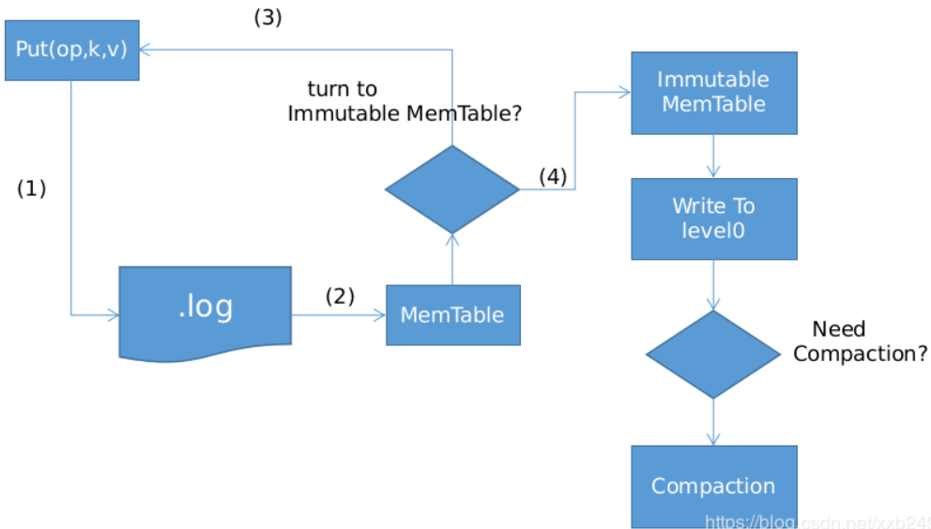
经典-LevelDB
存储流程：
1、调用接口Put插入数据，首先会先保存到.log文件文件中
2、接着将数据插入到MemTable中
3、判断MemTable占用内存是否达到达到了门限值
3.1 如果没有达到门限值就直接返回第一步，重新插入数据
3.2 如果达到门限值就进入第四步
4、将MemTable转换成Immutable MemTable，随后写到入level0
5、判断是否需要进行数据压缩，需要就进行压缩，存入level1、level2等划分区域中

Slide 13
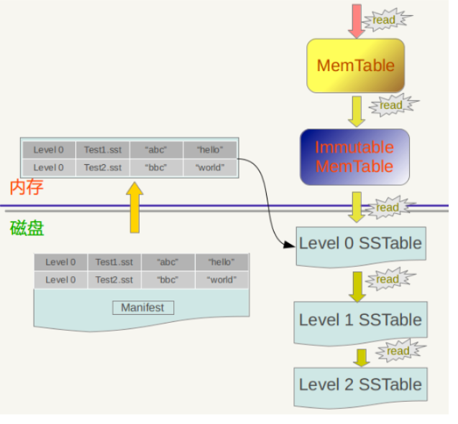
经典-LevelDB
读取流程：
①首先会去查看内存中的Memtable，如果Memtable中包含key及其对应的value，则返回value值即可
②如果没有读到key，则接下来到同样处于内存中的Immutable Memtable中去读取，读到就返回
③如果没有读到key,则从磁盘中的大量SSTable文件中查找
3.1首先从属于level 0的文件中查找，如果找到则返回对应的value值
3.2如果没有找到那么到level 1中的文件中去找
.
.
.
到最高的level还没找到，说明数据不存在

Slide 14
经典-LevelDB
优点：
操作接口简单
写入性能远强于读取性能
将 Redis 缓存和持久层合二为一，一次性搞定缓存和持久层
数据量增大后，读写性能下降趋平缓
缺点：
数据读取速度慢
只支持单进程的服务，不支持多进程的服务
具有高读写放大的问题

Slide 15
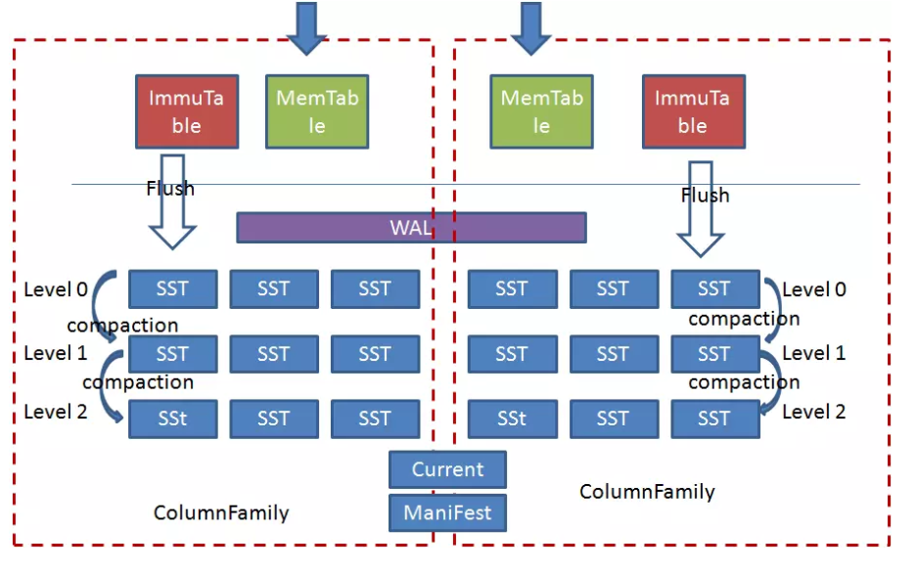
经典-RocksDB
简介：Rocksdb中引入了ColumnFamily(列族, CF)的概念，所谓列族也就是一系列kv组成的数据集。
相比leveldb的区别就是其划分了多个 ColumnFamily，每个ColumnFamily有自己的Memtable， SST文件，所有ColumnFamily共享WAL、Current、Manifest文件

Slide 16
经典-HyperLevelDB
HyperLevelDB基于LevelDB优化
改进：
增加了并行性：
HyperLevelDB允许多个写线程独立地插入自身要写的内容到日志和内存表里，同时仅仅为了维护写的顺序而使用同步机制；为了实现并行性，HyperLevelDGB修改了LevelDB的日志和内存表的实现，以达到允许安全地并发插入。
线程安全的内存表：内存表实现为并发跳跃表
线程安全的日志：只增加的日志是具有用户缓冲空间的文件
改进了压缩：
HyperLevelDB更改了压缩算法，选择在两个级别直接产生最小写放大的一组字符串排序表。一个后台压缩线程监控每个层级的大小，并且对最适合压缩的一组字符串排序表进行压缩。第二个后台线程在第一个线程无法承受更多负载的时候触发执行 ,通过全局优化以选择可降低写放大的压缩目标

Slide 17
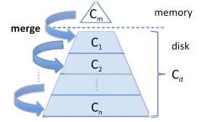
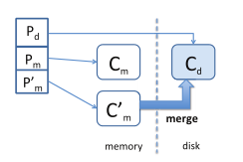
经典-cLSM
cLSM相比LevelDB更进一步，从只读路径中删除了任何阻塞同步
技术思路：使用了适用多处理器的结构LSM-DS，并基于LSM-DS采用了cLSM算法。基于该算法优化，得到通用的非阻塞原子RMW操作；作者提出了通用的算法和利用快照和时间戳优化的算法。通过消除不涉及物理访问磁盘的阻塞情况，可实现可伸缩性
Notes:
LSM-DS由一个小的内存组件和一个由较大的递增的一系列组件组成的大磁盘组件组成，Cm包含最新数据的内存排序图------整个他们被视为Cd
全局指针Pm 当前（可变）存储组件Cm 先前的（不变的）存储组件C’m 磁盘组件Cd 新项目添加到Cm

Slide 18
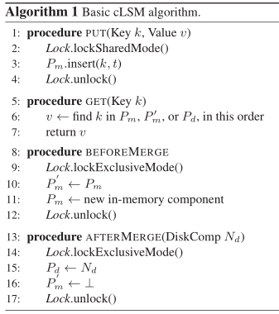
经典-cLSM
使用BEFOREMERGE和AFTERMERGE这两个钩子来实现并发支持
直接获取内存中的组件
对get操作不需要阻塞同步
用参考计数器来避免在读取内存组件时释放内存组件
对PUT操作，需要多加注意以避免插入到过时的内存组件中

Slide 19
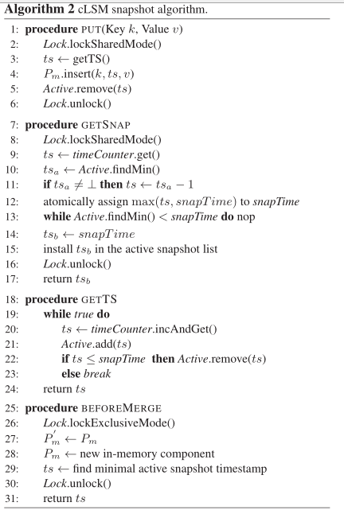
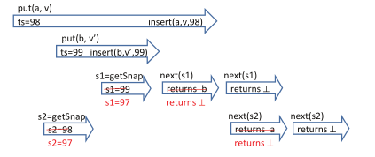
经典-cLSM
确定快照时间戳的方法比较巧妙
在没有并发操作的情况下，可以简单地读取全局计数器的当前值。但是，在存在并发的情况下，此方法可能导致扫描不一致
通过跟踪已获得但可能尚未写入的时间戳来解决此问题

Slide 20
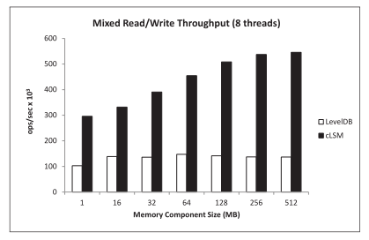
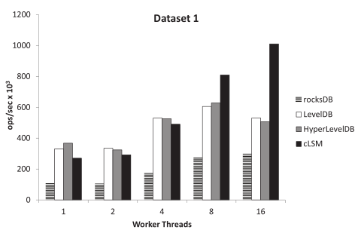
经典-cLSM
评估：使用密集的综合工作负载以及生产Web服务应用程序中的工作负载对其进行评估；cLSM将吞吐量提高了1.5倍至2.5倍。此外，cLSM开发了更多的处理器核，并具有出色的可伸缩性。
缺点：使用全局共享排他锁在更新和后台磁盘写入之间进行协调，系统可伸缩性仍然受到损害

Slide 21
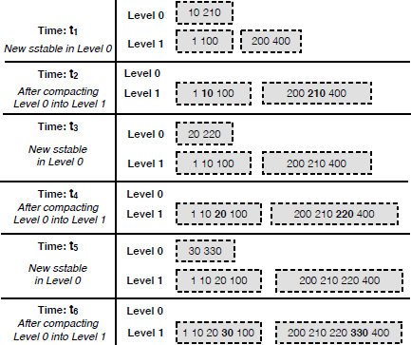
优化-PebblesDB
PebblesDB基于HyperLevelDB进行优化
技术思路：结合跳表和LSM以及新颖的压缩算法，提出碎片对数结构合并树（FLSM），并根据该数据结构生成PebblesDB,以实现低写入放大，高写入吞吐量和高读取吞吐量的目的
写入放大问题：
假设将0级配置为一次仅容纳一个sstable。当达到此限制时，将触发压缩。压缩sstable时，将重写其键范围与要压缩的sstable相交的下一级的所有sstable

Slide 22
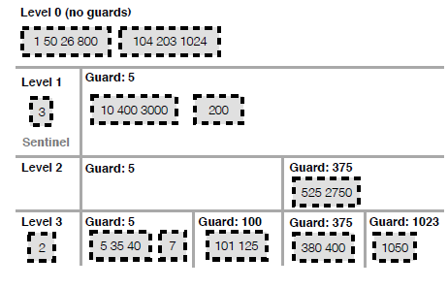
优化-PebblesDB
关键技术-FLSM：在经典的LSM中，每个密钥将恰好存在于一个sstable中，这是写放大的根本原因，因为它强制将数据重写为同一级别。FLSM 丢弃了该不变式，为了快速找到每个级别的密钥，FLSM将sstables组织为防护模式
警卫的设置：level1只设置一个警卫，负责一个区域，其值为5，所有小于5的key会被单独放到哨兵那，大于5的值会放到不同的SSTable那（每一个虚线框就是一个SSTable），由于不重写数据，因此在一个前后警卫的值的区间内，会单独另建一个SSTabel
Notes:
Level0即原始传入磁盘的数据，没有设置警卫；后续各个level都会设置警卫和划分不同的警卫负责的区域 ；level2设置两个守卫，每个守卫负责在自己和后一个守卫之间的数据；level3设置四个守卫

Slide 23
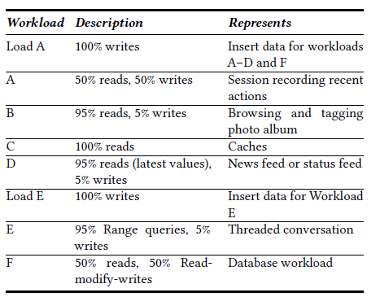
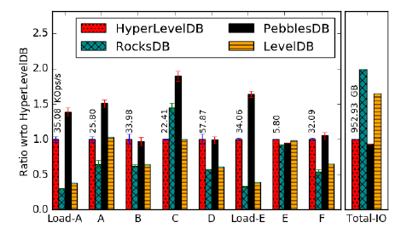
优化-PebblesDB
评估：在几乎所有工作负载上，PebblesDb的吞吐量都比RocksDB高，而IO却比RocksDB低2倍
负载量
吞吐量

Slide 24
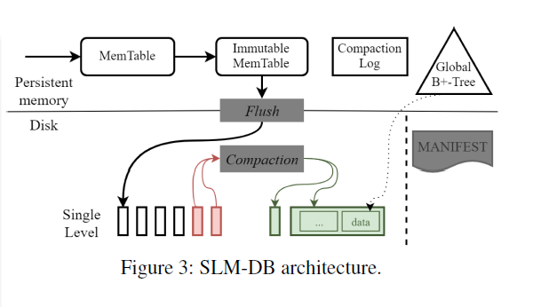
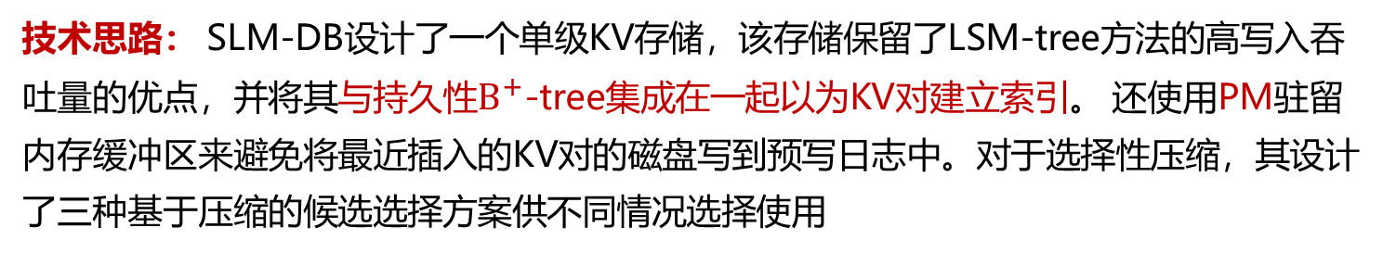
优化-SLM-DB
SLM-DB实现了较高的读取性能以及较高的写入性能。
技术思路： SLM-DB设计了一个单级KV存储，该存储保留了LSM-tree方法的高写入吞吐量的优点，并将其与持久性$B^{+}$-tree集成在一起以为KV对建立索引。 还使用PM驻留内存缓冲区来避免将最近插入的KV对的磁盘写到预写日志中。对于选择性压缩，其设计了三种基于压缩的候选选择方案供不同情况选择使用

Slide 25
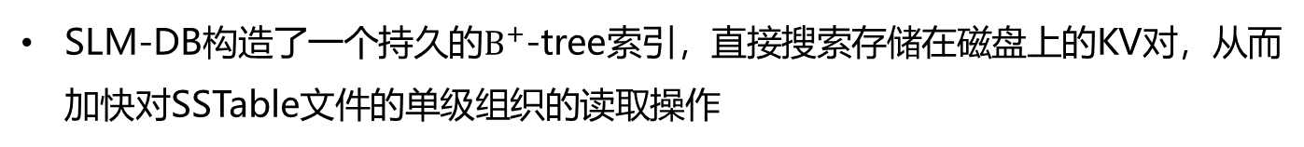
优化-SLM-DB
关键技术：
SLM-DB利用PM来存储MemTable和不可变的MemTable，这使我们能够消除预写日志（WAL），从而在系统故障时提供更强的持久性和一致性
SLM-DB不像leveldb一样划分了多个level，它只有一个Level，因此，SLM-DB不会为了将其与较低级别的kv对合并而重写存储在磁盘上的KV对。 具有持久性内存组件和单级磁盘组件，可以大大减少写放大。
SLM-DB构造了一个持久的$B^{+}$-tree索引，直接搜索存储在磁盘上的KV对，从而加快对SSTable文件的单级组织的读取操作

Slide 26
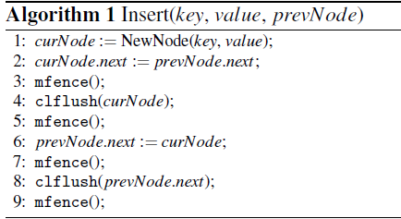
优化-SLM-DB
持久内存表：
为了保证MemTable中KV的一致性，我们首先通过调用内存围栏和高速缓存行刷新指令来保留一个新节点，在该节点上设置其下一个指针
然后，我们更新其上一个节点的下一个指针，即8个字节，并保留更改。 以类似的方式更新MemTable中的现有KV对，而无需就地更新值（类似于LevelDB的MemTable更新操作）
通过使PM驻留在MemTable中，SLM-DB无需依赖WAL来保持数据持久性

Slide 27
优化-SLM-DB
PM中的B+-tree索引：
B+树建立：
1、在文件创建线程中，SLM-DB创建一个新的SSTable文件，并将不可变MemTable中的KV对写入该文件
2、一旦文件创建线程将文件刷新到磁盘，它就会将存储在新创建的文件上的所有KV对添加到由B +树插入线程创建的队列中
3、B +-树插入线程通过将它们插入B +-树中来一对一地处理队列中的KV对。
4、一旦队列变空，插入线程就完成了。 然后，将LSM树组织的更改（即SSTable元数据）作为日志附加到MANIFEST文件中
5、最后，SLM-DB删除不可变的MemTable。

Slide 28
优化-SLM-DB
扫描B+树：
SLM-DB提供了一个迭代器，该迭代器可用于扫描KV存储中的所有键，其主要实现了seek，value和next方法
seek（k）方法将迭代器定位在KV存储中，以使迭代器指向密钥k或如果k不存在，则指向大于k的最小密钥
next（）方法将迭代器移至KV存储区中的下一个键
value（）方法返回键的值，由当前迭代器指向

Slide 29
优化-SLM-DB
选择性压缩：
SLM-DB支持选择性压缩操作，以收集过时的KV的垃圾并改善SSTable中KV的顺序。
依据数据文件的活键比率：目标是在磁盘上收集垃圾
依据在B +树中扫描的叶节点：试图改善存储在单一level中的KV的顺序
依据每个范围查询的顺序度：此功能对于改善顺序尤其有用，特别是对于具有Zipfian分布的请求（例如YCSB），其中某些键的读取和扫描更为频繁

Slide 30
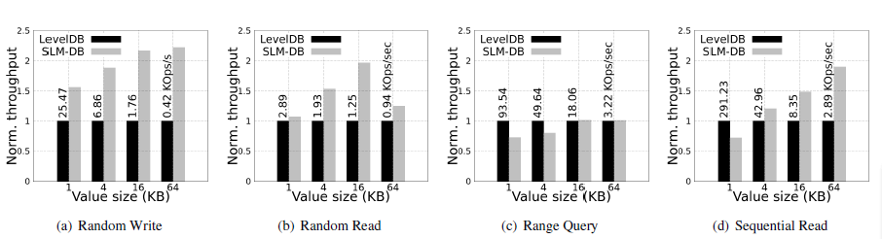
优化-SLM-DB
评估：①对于随机写入操作，在所有值大小上，SLM-DB的吞吐量平均比LevelDB高大约2倍；
②对于随机读取操作，根据值大小，SLM-DB表现出与LevelDB相似或更好的性能。
③对于顺序读取工作负载以扫描所有KV对，SLM-DB的性能要比LevelDB好

Slide 31
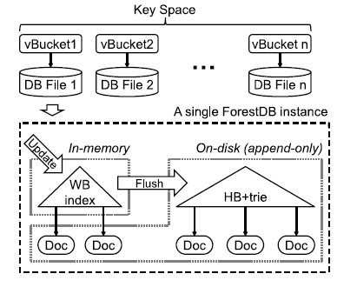
优化-ForestDB
ForestDB是一个用于索引可变长度字符串键值对的每个节点键值存储引擎
关键思路：使用HB + -tree作为持久性存储的索引结构，使用LSM写缓冲区来进一步减少每次文档更新的磁盘写数量

Slide 32
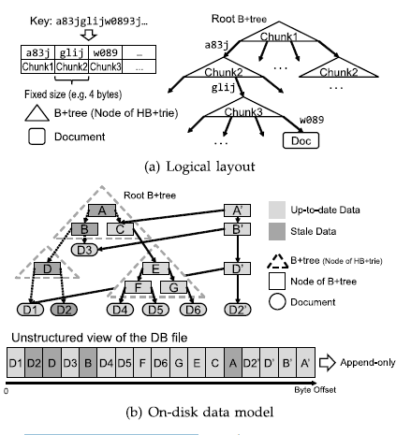
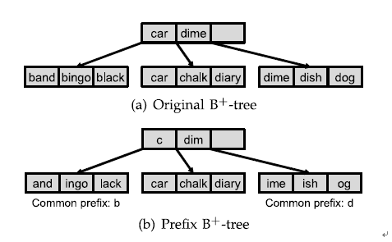
优化-ForestDB
特点：
HB+树：设置固定的块大小，随后将key划分为若干块
B+树与HB+树
特点：
原始B+: 叶子结点存储关键字以及相应记录的地址，叶子结点以上各层作为索引使用
前缀B+:,类似B+树，但是提取相同的前缀节约存储空间

Slide 33
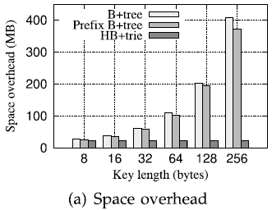
优化-ForestDB
性能分析
随着key长度的变化，两种B+树的空间开销在指数型变大，而HB+树基本保持不变
即对于可变长度字符串，其空间开销相比B+树有很大降低

Slide 34
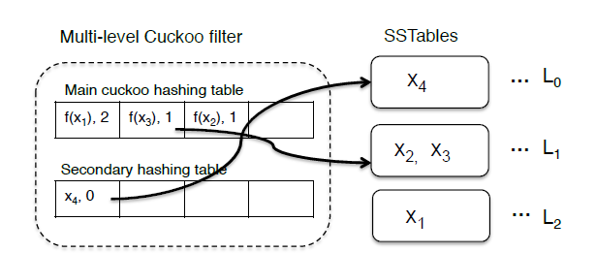
优化-SlimDB
现有的LSM树实现经常表现出由于压缩导致的高写入放大，并且缺乏优化以最大化固态磁盘上的读取性能
优化思路：
Three-Level Index Design
第一级保存不同的前缀，第二级为普通块索引中的最后偏移量，第三级为每个块中最后一个键的后缀，每个键仅花费1.9位，即可在SSTable中定位特定键的块位置
MultiLevel Cuckoo Filter
仅存储任何插入条目的恒定大小的哈希指纹，而不是其原始全键，不仅限制了查找操作的最坏情况的延迟，而且改善了平均延迟。
主表：哈希值f(x)和每个条目的级别数
辅助表：值与级别数

Slide 35
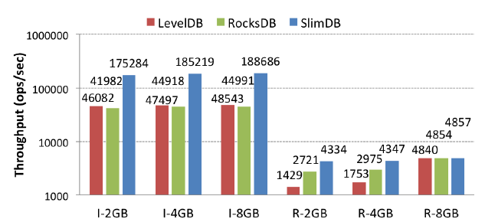
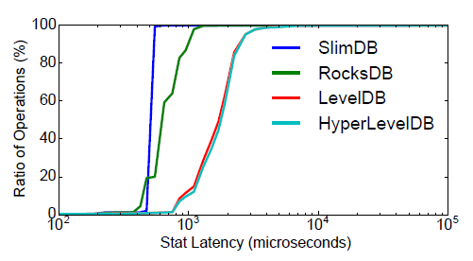
优化-SlimDB
评估：SlimDB可在I / O活动和内存消耗方面更有效地运行具有半分类数据和非盲写的键值工作负载。SlimDB读写吞吐量优于其他系统的，99.9%的延迟为0.33ms，明显优于其他系统。
读写吞吐量
查询延迟

Slide 36
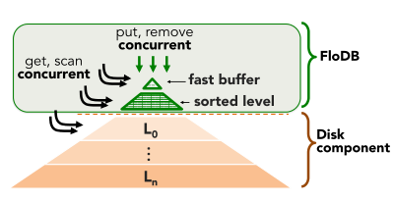
优化-FloDB
增加现有LSM的内存部分只会使性能提高到相对较小的水平
FloDB消除了经典LSM设计中的重要同步瓶颈
基本思想：根据线程数及其在内存中的大小进行扩展，通过在内存组件顶部添加一个小的内存缓冲层来增强传统的LSM结构。内存中最高级别是一个小型，快速的数据结构，而内存中最低级别是一个较大的，排序的数据结构
优点：
①允许扫描和写入分别在底层和顶层并行进行；
②使用较小的快速顶层可实现低延迟更新，而不考虑内存组件的大小；
③持对底层存储层进行排序，可以在不执行额外且昂贵的排序步骤的情况下刷新磁盘

Slide 37
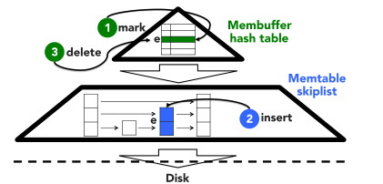
优化-FloDB
实现方法概述：使用一个小的高性能并发哈希表来实现最高的内存级别，并使用一个更大的并发跳过列表。第一级称为Membuffer，既小又快速，但不一定要排序。第二级称为Memtable，较大，以便捕获更大的工作集，从而更好地掩盖高I / O延迟
看似只添加一个基于哈希表的额外缓冲区，但面临的技术挑战确不简单。一是要确保内存级别的有效数据流；二是要确保面向用户的LSM操作的一致性，同时确保这些操作之间的高度并发性
①用更有效的RCU方法来切换内存组件，该方法永远不会阻止任何更新或读取
Notes:
持久化时，首先使用RCU确保对不变的Memtable的所有待处理更新都已完成，然后再允许后台线程将Memtable复制到磁盘。其次，在将Memtable复制到磁盘后，我们使用RCU确保在后台线程可以继续释放它之前，没有读取器线程正在读取不可变的Memtable
要将键值条目e从内存缓冲区移动到内存表，首先需要检索e并将其标记在内存缓冲区中。为了确保没有其他后台线程将尝试也将e移至Memtable。然后，为e分配一个序列号（通过原子增量操作获得），并由后台线程插入到Memtable中。最后，将e从内存缓冲区中删除。为了使扫描仅能在内存表和磁盘级别上进行，但仍包括仍在内存缓冲区中的任何最新更新，请在扫描开始时将内存缓冲区完全消耗到内存表中。通过使当前的内存缓冲区不可变，安装新的内存缓冲区（使用RCU），然后将所有条目从旧的内存缓冲区移至内存表，类似于将内存表持久化到磁盘上，可以完成这种消耗。

Slide 38
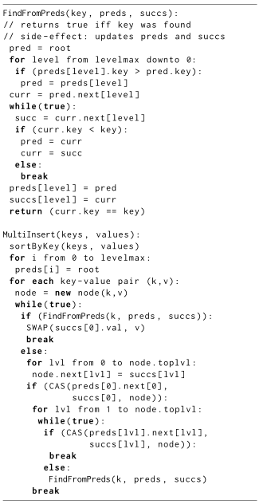
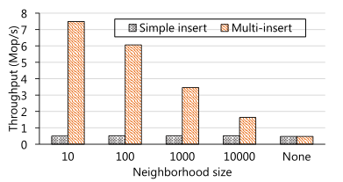
优化-FloDB
②使用多插入方法
*首先，输入元组按升序排序。然后，对于每个元组，使用FindFromPreds查找其在skiplist中的位置
*多插入是相互并发的，也可以是简单插入和读取的并发
*密钥接近度是影响多插入性能的主要因素
最后，FloDB还允许就地更新，同时支持一致的扫描
Notes:
持久化时，首先使用RCU确保对不变的Memtable的所有待处理更新都已完成，然后再允许后台线程将Memtable复制到磁盘。其次，在将Memtable复制到磁盘后，我们使用RCU确保在后台线程可以继续释放它之前，没有读取器线程正在读取不可变的Memtable
要将键值条目e从内存缓冲区移动到内存表，首先需要检索e并将其标记在内存缓冲区中。为了确保没有其他后台线程将尝试也将e移至Memtable。然后，为e分配一个序列号（通过原子增量操作获得），并由后台线程插入到Memtable中。最后，将e从内存缓冲区中删除。为了使扫描仅能在内存表和磁盘级别上进行，但仍包括仍在内存缓冲区中的任何最新更新，请在扫描开始时将内存缓冲区完全消耗到内存表中。通过使当前的内存缓冲区不可变，安装新的内存缓冲区（使用RCU），然后将所有条目从旧的内存缓冲区移至内存表，类似于将内存表持久化到磁盘上，可以完成这种消耗。

Slide 39
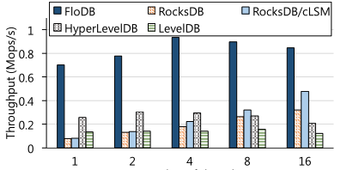
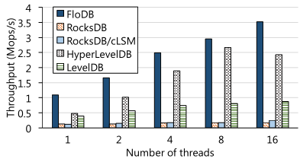
优化-FloDB
评估：使用只读、只写和混合工作负载比较FloDB，LevelDB，RocksDB和HyperLevelDB；评估上述存储引擎的可伸缩性；评估偏斜工作负载的就地更新的益处；探索了两级内存和多插入提高性能的表现，均表现良好
不足：①稳态吞吐量受层次结构中最慢的组件限制：将内存组件写入磁盘；
②在具有大量争用的写密集型工作负载中，长时间运行的性能会下降；③对于比主内存大得多的数据集，FloDB提高的读取性能少于写入的性能
Notes:
混合负载

Slide 40
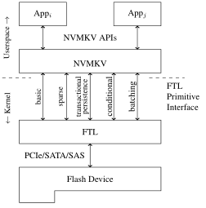
优化-NVMKV
不同于其他在LevelDB上优化LSM-tree的存储引擎或存储系统，NVMKV直接利用本地FTL功能，它可以在接近原始设备速度的情况下提供可扩展、高性能和符合ACID的KV操作
技术思路：NVMKV实施了基于哈希的设计，该设计使用FTL稀疏地址空间支持、允许跨多个KV实例优化闪存写入来消除KV层的所有写入放大；其使用原子多块写入、原子多块持久修剪、exists和iterate的高级FTL功能，为KV操作提供严格的原子和同步耐久性保证
NVMKV体系结构
优点
完全避免了AWA
提供了原始闪存性能
使多个独立KV负载以最小的AWA共享一个设备
在单实例和多实例KV部署中都有高性能和第WA
Notes:
在现代FTL中实现的各种本地寻址机制和优化的写入
NVMKV能够让多个独立的KV工作负载以最小的AWA共享一个设备
NVMKV在单实例和多实例KV部署中都具有高性能和低WA
提供原始闪存性能
最小化辅助写入放大
最小化DRAM消耗
简单性
我们从FTL中利用的高级功能包括 动态映射 持久性和事务支持 并行操作

Slide 41
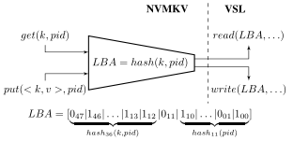
优化-NVMKV
核心要点：从FTL中利用动态映射、持久性和事务支持、并行操作等高级功能
通过哈希映射键值：传统KV存储用两层转换来将密钥映射到闪存的位置。第一层将密钥转换为LBA。第二层(FTL)将LBA转换为闪存的位置。NVMKV利用FTL稀疏地址空间，并通过哈希将密钥编码为稀疏LBA，从而折叠整个层。
处理哈希冲突：通过使用线性或多项式探测计算替代散列位置来确定性地处理冲突
NVMKV使用FNV1a散列函数
两种缓存使用方式：①读缓存加快了NVMK对频繁读取的KV对的访问；
②NVMKV使用冲突缓存来提高冲突处理性能。
Notes:
这些键通过一个简单的哈希模型映射到LBA，如图2所示

Slide 42
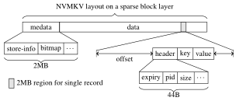
优化-NVMKV
KV对的迭代和存储：KV对包括键的长度、长度或值、池标识符和其他信息；NVMKV支持所有KV对进行无序迭代，关键迭代是通过按顺序遍历FTL内填充的虚拟地址来完成的
池的使用：很巧妙的解决了之前两种方法存在的问题。NVMKV中的池允许应用程序将相关键分组到逻辑抽象中，然后可以单独管理这些逻辑抽象。池还支持对相关密钥的高效访问和迭代。对KV对进行分类或分组的能力也提高了闪存设备的寿命。
针对性的操作优化

Slide 43
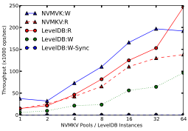
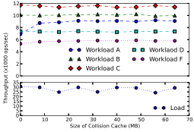
优化-NVMKV
评估：评估池的可扩展性，发现NVMKV的原子写入比LevelDB写入的异步和同步变体分别高出6.5倍和1030倍；当改变可用缓存空间时，NVMKV的性能优于LevelDB，更重要的是，在最坏的情况下引入了2倍的写入放大，相比LevelDB的70倍来说很小；最后，与LevelDB相比，NVMKV将YCSB基准吞吐量提高了25%
不足：由于将单个KV对映射到单独的扇区，因此即使对于小于扇区大小的KV对，NVMKV也会消耗整个扇区(512B)。对于某些工作负载，会造成NVMKV的容量利用率较低
Notes:
将LevelDB的多个相同实例与池数相同的单个NVMKV实例进行比较。
冲突缓存对YCSB工作负载的影响

Slide 44
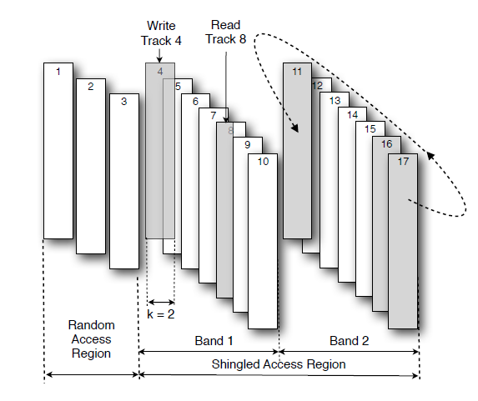
针对HDD-SMRDB
带状磁记录（SMR）磁盘采用带状写入过程，该过程与磁盘表面上的数据磁道重叠，但不能进行随机写入和数据就地更新，因为对磁道的写入必须覆盖并销毁所有重叠的磁道上的数据。
SMRDB，是SMR磁盘的键值数据存储，证明了SMR磁盘可有效地代替许多应用程序中的常规磁盘。为了便于采用，SMRDB被设计为一个数据库引擎，它执行自己的数据访问和存储管理，在主机管理的SMR驱动器上操作，而不需要任何驱动器重新映射解决方案。
混合写入会覆盖k条读取轨道。 如果需要，可以将SMR磁盘分为多个仅附加带和一个小的随机访问区域。

Slide 45
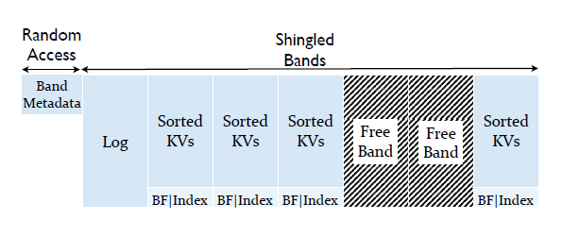
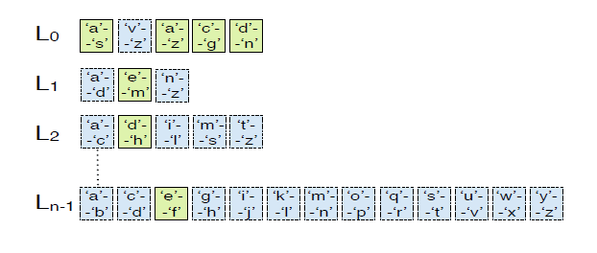
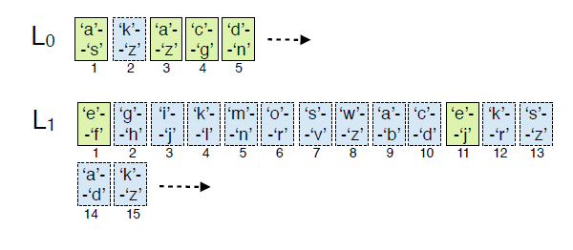
针对HDD-SMRDB
不需要通过驱动器固件进行任何数据管理，只需要驱动器将磁盘绑定到一个小的随机访问区域和所需大小的固定大小的带状频段即可
SMRDB的磁盘设计
LevelDB样式的多层组织。
SMRDB两层组织

Slide 46
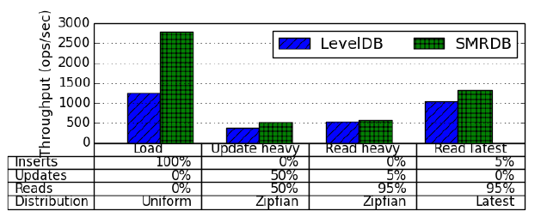
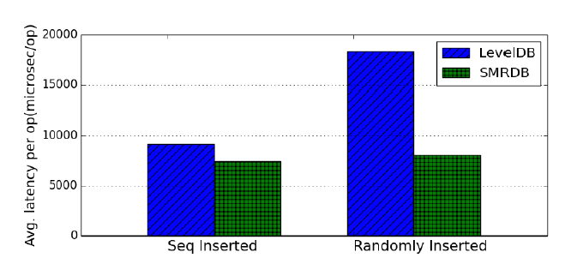
针对HDD-SMRDB
评估：SMRDB大多数情况下优于levelDB，证明了SMR磁盘能够在各种应用程序中替代传统磁盘。
吞吐量
顺序与随机读写延迟
缺点：如果修改后的写入开始后出现故障，则read-modify-write将导致数据丢失，除非已将读取到内存中的大块数据备份到其他地方，或者将修改后的版本写入空闲带；使用可变大小波段和部分波段分配/分配的设计可能性还有待探索

Slide 47
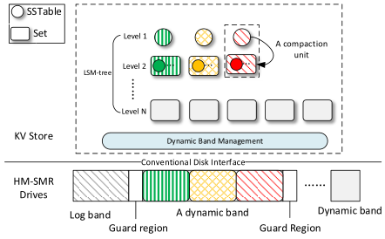
针对HDD-SealDB
SealDB通过充分解决不良的随机写入和严重的I/O放大问题而特别针对SMR驱动器进行了优化并与之完美配合。
技术思路：首先，对于LSM树，SEALDB将每次压缩的SSTables连接起来，并将它们分组。SEALDB将集合作为压缩的基本单位，通过减轻随机I/O来提高压缩效率。其次，SEALDB在HM-SMR驱动器上创建大小不同的带，称为动态带。动态带不仅可以容纳存储集，而且还可以消除SMR驱动器的辅助写入放大
集合和动态波段分别位于高级LSM树和设备级HM-SMR驱动器中
Notes:
在SMR驱动器上构建基于LSM树的键值存储仍然带来了重大挑战，这些过程会导致SMR驱动器上的内部设备I/O放大

Slide 48
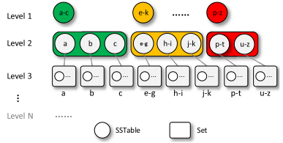
针对HDD-SealDB
Set： SEALDB组重叠了每个压缩的SSTables，并将它们定义为一个集合。此图显示了LSM树中集合的组织。级别1中的每个SSTable在级别2中具有其集合，级别2中的每个SSTable在级别3中具有其集合，依此类推。相同颜色中的SSTable，共享相同的键范围并形成一个压缩单元
优势：①LSM-树仍然通过压缩保持平衡 ；
②在分散的SSTables上多个随机访问被转换成大的顺序访问。
③键值存储的性能得到了提高。
④为设计LSM树感知和SMR友好的KV存储提供了良好的单元
Notes:
键值存储的随机写入问题
乘法写入放大
集合有助于将重叠的SSTables组装成一个单元，而每次压缩中涉及的SSTables保持不变。因此，LSM-树仍然通过压缩保持平衡，并且在分散的SSTables上的多个随机访问被逐个集合地转换成一个大的顺序访问。由于在压缩期间进行更有效的数据访问，键值存储的性能得到了提高。此外，设计LSM树感知和SMR友好的KV存储提供了良好的单元

Slide 49
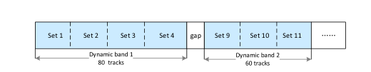

针对HDD-SealDB
动态带：每个频带的大小根据LSM树的数据访问而动态改变
管理：与以SSTable为单位管理空间相比，大容量集使得动态带管理更有效，因为它极大地减少了磁盘上的元数据和不可用的细小片段
优势：动态波段和集合的连接为HM-SMR驱动器和LSM-tree提供了优化的协同效应。对于LSM树，动态带提供了合适的数据布局，其中集合总是存储在动态带内的连续物理空间中。因此，消除了随机写入和相应的辅助写入放大。
Operations
（get put delete）

Slide 50


针对HDD-SealDB
评估：评估了基础表现，包括随机读写、顺序读写；使用YCSB进行了性能评估。可以看出，SEALDB在以随机负载/写入为主的工作负载中享有更大的性能提升。SealDB各个方面都优于LevelDB和SMRDB。
不足：每个动态带后面都有一个片段或间隙。这些小片段很难利用，因此SEALDB需要替代垃圾收集策略作为补充
Notes:
一般来说，SEALDB的优势可以归因于三个部分。第一，更有效的压缩；第二，LSM树感知和SMR友好的数据布局；第三，消除了SMR驱动器上的辅助写入放大。我们分别在三个小节中对它们进行评估，以仔细检查我们设计的细节，并演示为什么SEALDB提供性能改进

Slide 51

针对HDD-GearDB
主要思路：GearDB使用三种新技术：新的磁盘数据布局，压缩窗口和新颖的齿轮压缩算法，通过消除磁盘上垃圾收集（GC）的开销来实现良好的性能和较高的空间利用率

Slide 52



针对HDD-GearDB
磁盘布局与压缩窗口：
新的磁盘布局：其中一个区域仅为一个级别的SSTable服务，以防止不同级别的数据混合并导致分散的碎片；
图中不同颜色圈Li代表Li的SSTable。
压缩窗口:
1、书写区一旦填满，便成为完整区。
2 3、可以通过旋转在压实窗口中添加书写区域或整个区域。
4、当通过齿轮压实使压实窗口的所有SSTable无效时，区域变为空
5、准备服务写请求，而不会引起设备级垃圾回收。

Slide 53


针对HDD-GearDB
齿轮压缩：
1、根据L0和L1的关键范围，即在L2的压缩窗口之外，下一级以及L2的压缩窗口内，在零件之间进行主动压缩。
2、将键范围与L2压缩窗口之外的SSTable重叠的数据写回到L1。
3、将键范围与L2的SSTable不重叠的数据转储到L2，从而避免了进一步的压缩和相关的写放大。
4、其键范围与L2压缩窗口中的SSTables重叠的数据保留在内存中，以便使用L2压缩窗口中重叠的SSTables进行进一步的被动压缩

Slide 54

针对HDD-GearDB
评估：评估了负载性能；可以看出，与LevelDB相比，GearDB在随机加载和顺序加载中均显示出其优势。

Slide 55
各类优化方法小结

Slide 56
感谢大家的聆听！

